Slide 1
Tema 2:
Normas para la publicación científica en Ciencias de la Salud
Temática: Revistas científicas médicas
Clases: 3-4
REDACCIÓN Y EDICIÓN DEDOCUMENTOS EN CIENCIAS DE LA SALUD
4TO AÑO SISTEMAS DE INFORMACIÓN EN SALUD
Lic. Odalys Blanco Aspiazu. MSc.
CENTRO PROVINCIAL DE INFORMACIÓN CIENCIAS MÉDICAS DE LA HABANA

Slide 2
Tematicas: Escogiendo una revista para publicar. Revistas nacionales de Ciencias Médicas (Revistas estudiantiles). Revistas de Acceso abierto. Rankings. Scimago Journal Ranking. Normas y metodologías para publicar en las revistas de la Editorial de Ciencias Médicas (ECIMED). Normas para autores. Orientación del Seminario: Normas y metodologías para publicar en las revistas de la ECIMED. Normas para autores en revistas médicas cubanas.

Slide 3
Objetivos:
Identificar las revistas científicas cubanas de Ciencias de la salud, mediante el acceso a Infomed y a la BVS.
Describir la plataforma Scielo Cuba, el ranking Scimago Journal, mediante el uso de sus herramientas métricas.
Valorar la importancia de las normas de publicación en las revistas de la Editorial de Ciencias Médicas (ECIMED).

Slide 4
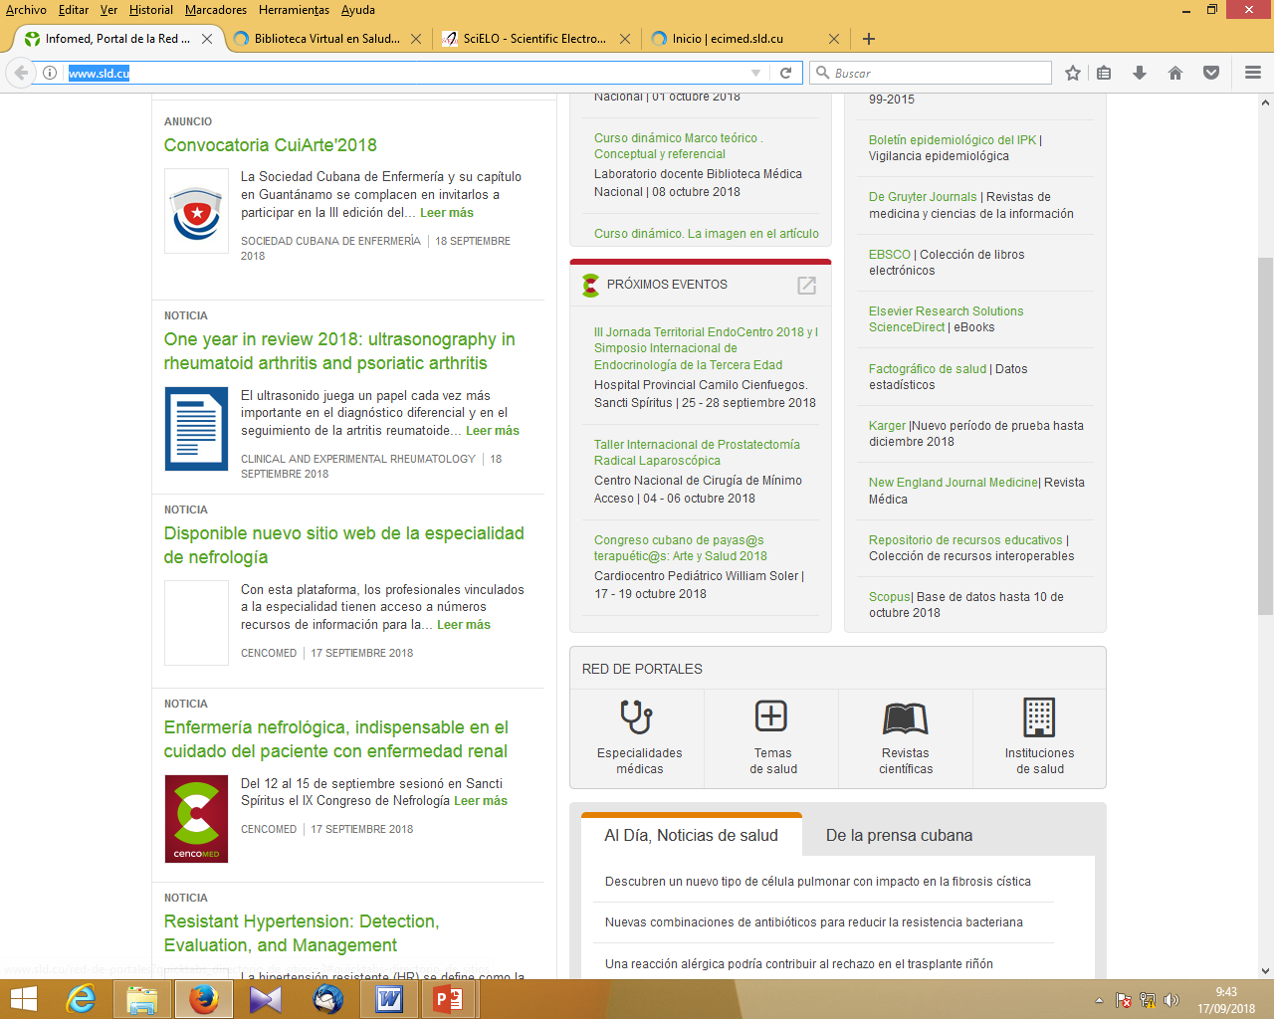
http://www.sld.cu/

Slide 5
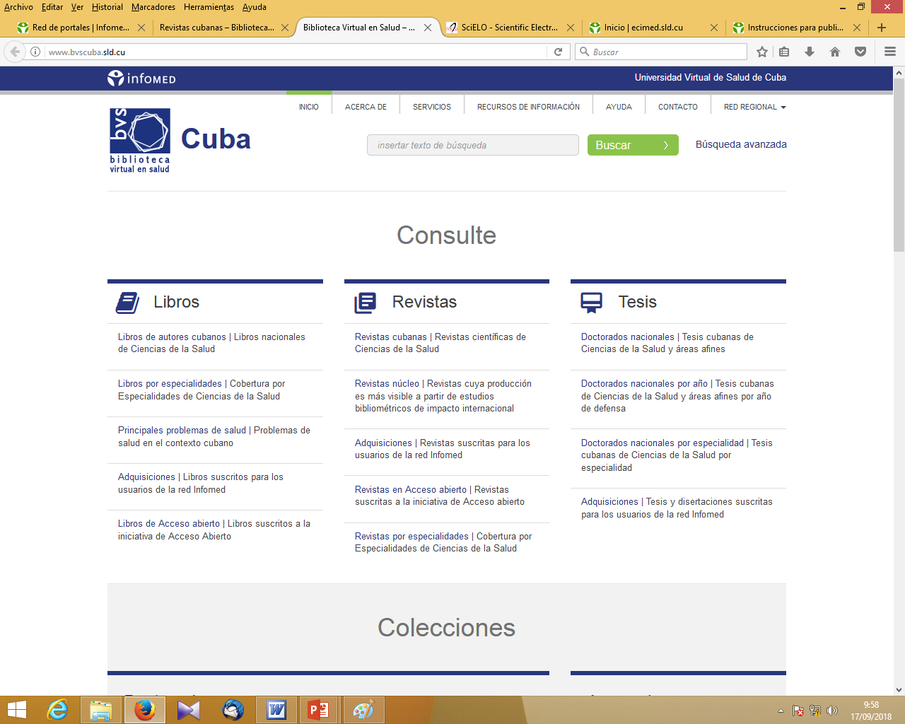
http://www.bvscuba.sld.cu/

Slide 6
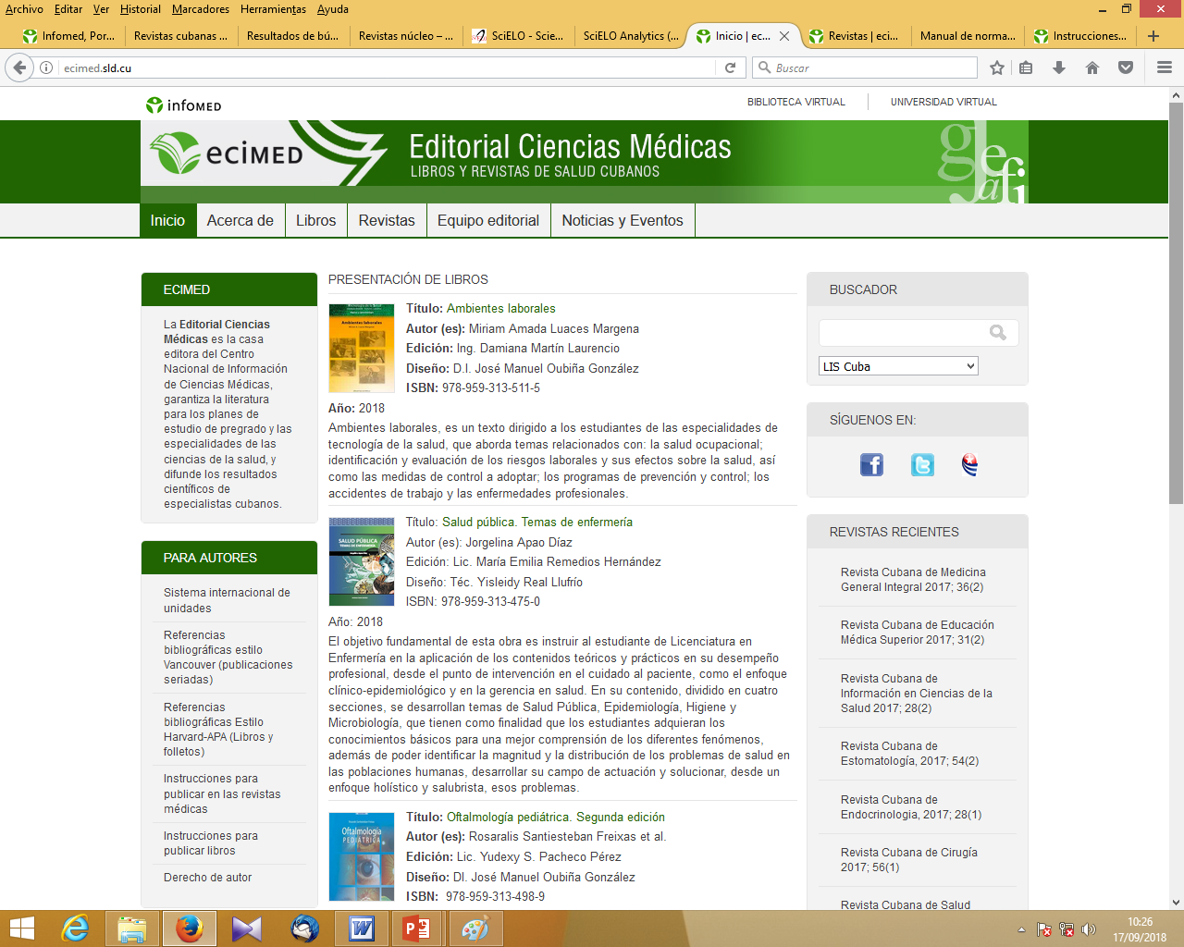
http://ecimed.sld.cu/

Slide 7
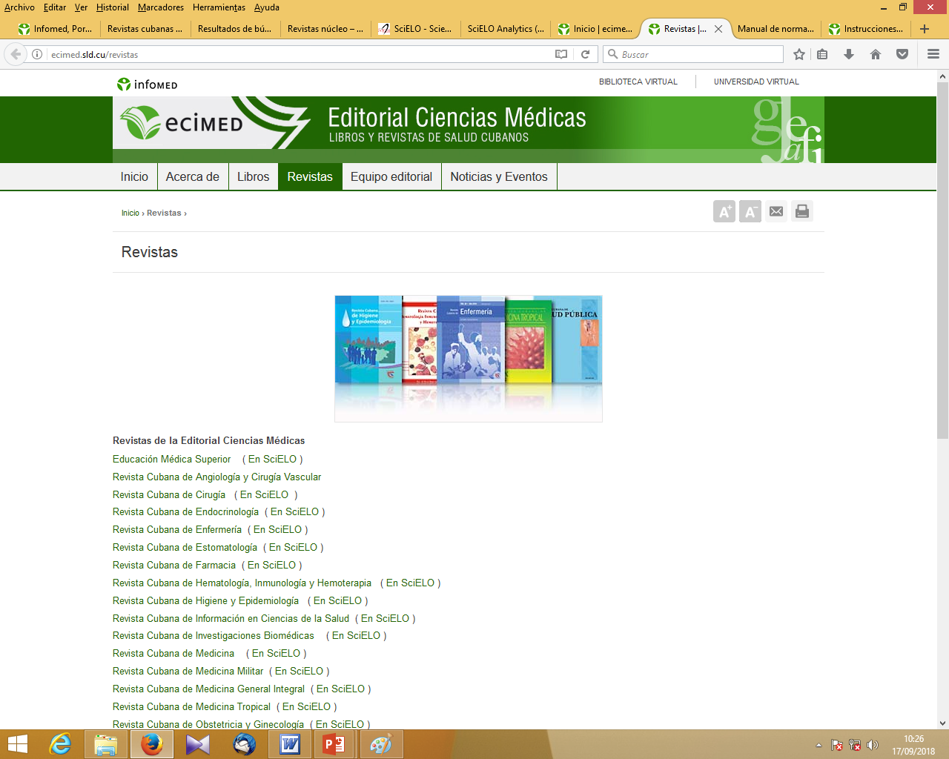

Slide 8
Orientación del seminario Normas y metodologías para publicar en revistas de ECIMED Normas para autores
1er Equipo: Instrucciones Generales para publicar en las revistas médicas
2do Equipo: Normas para los autores en la Revista Habanera de Ciencias Médicas
3er Equipo: Normas para los autores Revista cubana de Tecnología de la Salud
4to Equipo: Normas para los autores en la Revista cubana de Informática Médica
5to Equipo: Normas para los autores en la Revista científica estudiantil “16 de Abril”
Defensa del seminario en la semana 5

Slide 9
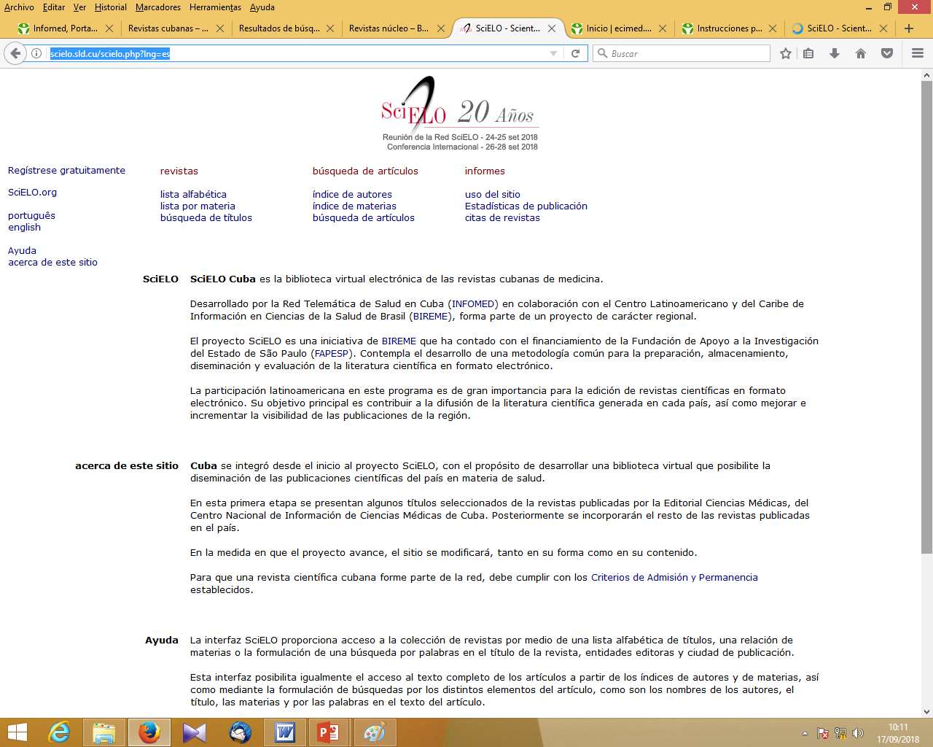

Slide 10
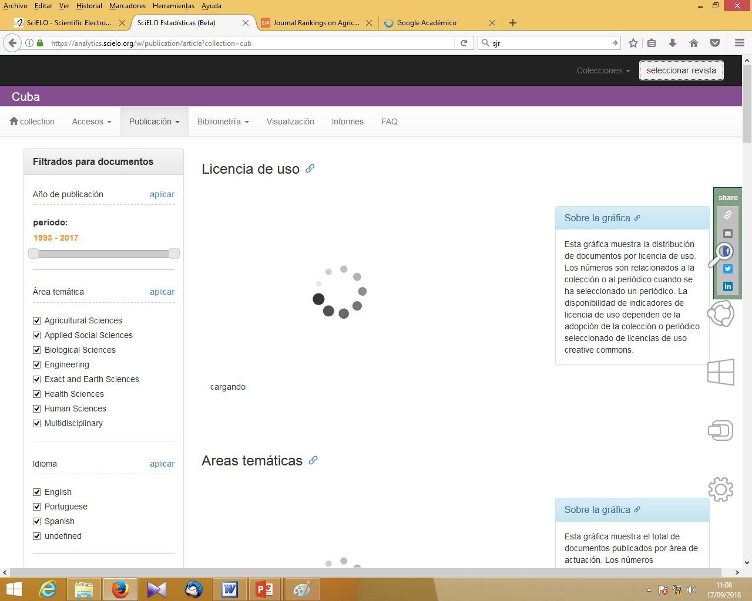

Slide 11
Scimago Journal Ranking
https://www.scimagojr.com/

Slide 12
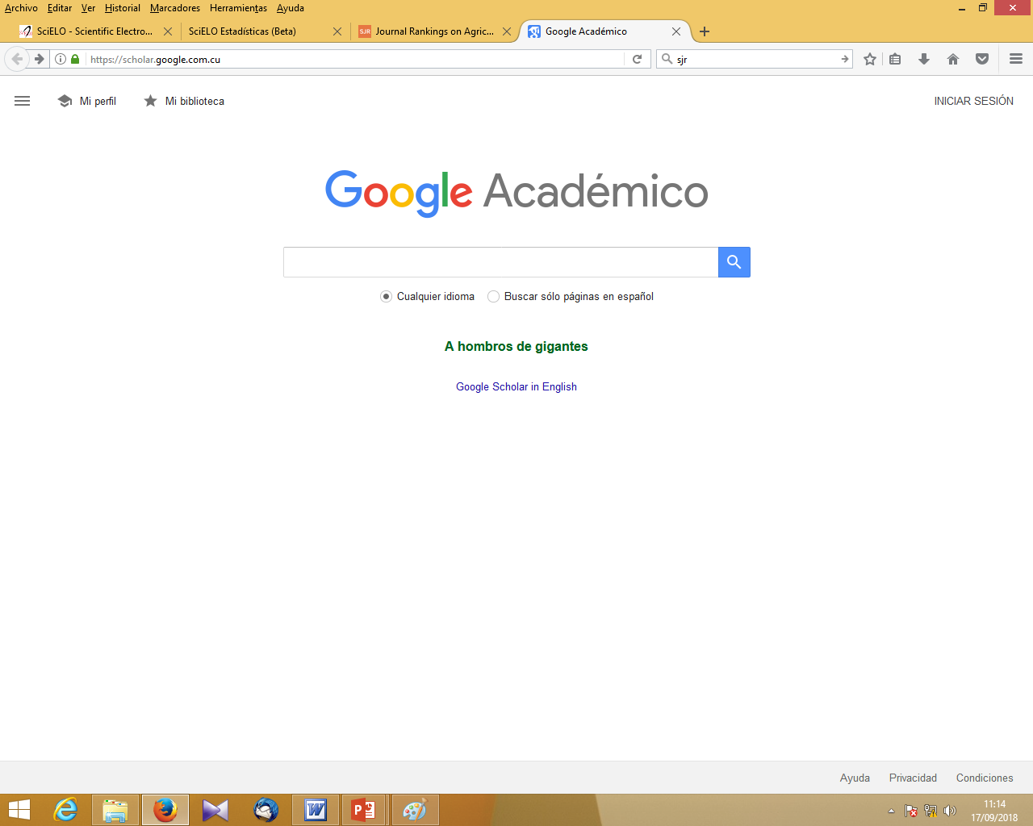

Slide 13
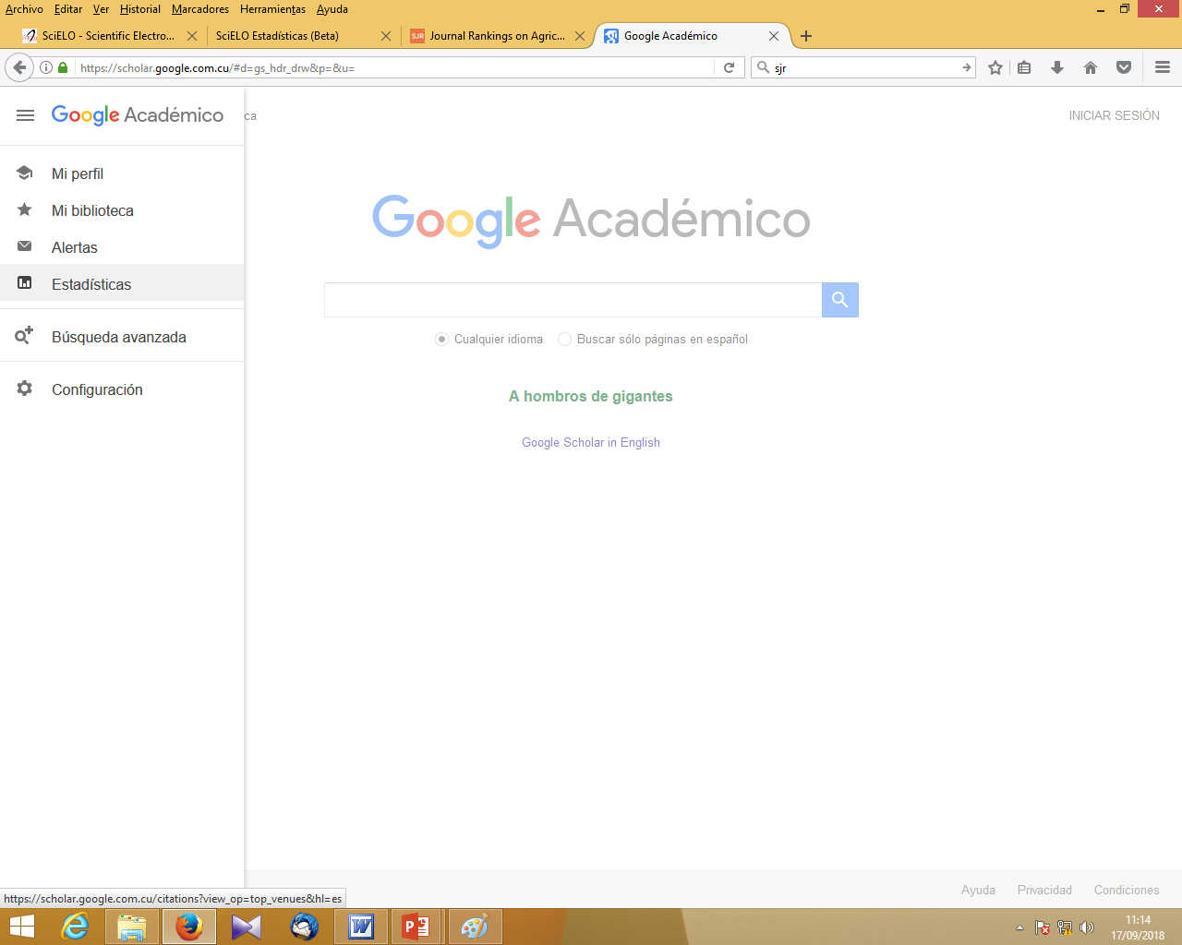

Slide 14
Factor de Impacto
El factor de impacto se calcula dividiendo el número total de citas que reciben en un año los artículos publicados en una revista en los dos años anteriores entre el número de artículos publicados, en esa revista en esos dos años.
FI= No de citas recibidas en el 2017
cant de art publicados (2015) + cant de art publicados (2016)

Slide 15
Escogiendo una revista
para publicar

Slide 16
Aspectos a considerar
Temática a abordar
Normas de publicación
Tipología del artículo
Plataformas en que está indexada
Palabras clave y descriptores Ciencias de la Salud
Factor de Impacto
Cuartil de ubicación (Q₁, Q₂, Q₃, Q₄)

Slide 17
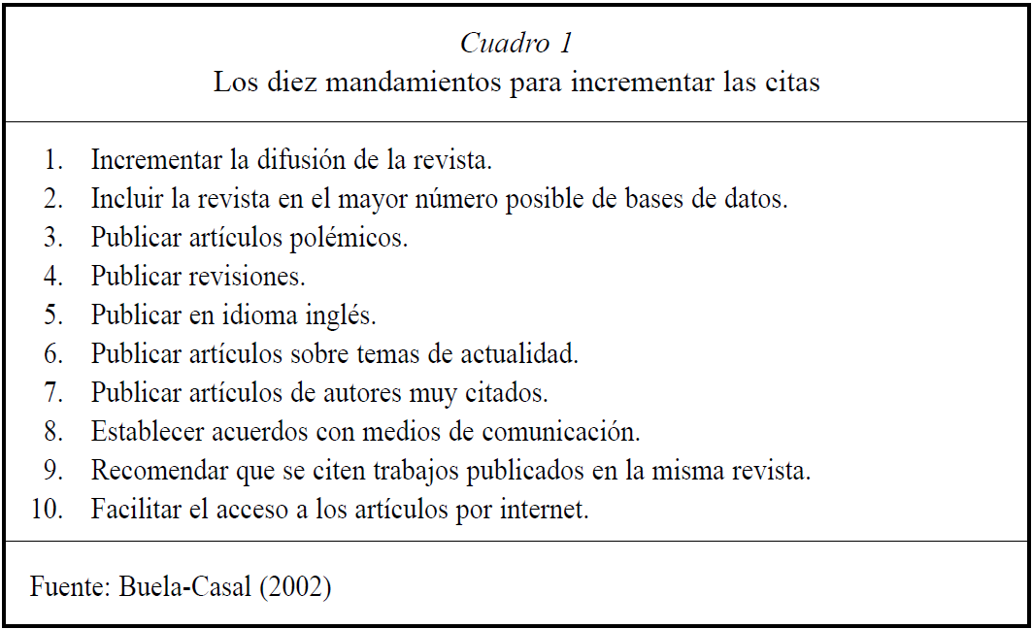

Slide 18
Consideraciones finales:
¿De qué manera puedes localizar con rapidez las revistas cubanas en Ciencias de la Salud?
¿Qué plataformas ofrecen métricas sobre las revistas científicas?
¿Qué es un ranking, menciona uno que contenga una herramienta para revistas?
¿Qué importancia le asignas a las normas de las revistas cubanas para autores?

Slide 19
Estudio Independiente:
Un ginecólogo quiere publicar su investigación “Conocimientos sobre prevención del cáncer cérvico-uterino en los adolescentes” y precisa ayuda para escoger una revista nacional adecuada al tema y una internacional a la que pueda tener acceso libre. Pretende elaborar dos artículos uno de revisión y otro original.
¿Qué revistas nacionales le recomendarías? Justifique los criterios que tomó en cuenta para su selección

